Slide 1
50
溶解度不丢分
上海中考化学 · 溶解度专题
这一块的分，丢在两件事上：
没先判状态，没看出题目在反着考。
化学满分
沪教版（上海）九年级上册 第 3 章 走进溶液世界 · 3.2 溶液
依据 2022—2026 上海中考及各区一模二模真题编写 · 共 26 讲
题目出自公开试卷页，非官方标准答案；正文均标注出处。

Slide 2
一 · 起手｜考情定位
上海卷年年考它，载体年年换
年份 | 信息载体（每年轮换） | 相关题（原卷题号） | 估分
2024 | 溶解度表：Li₂CO₃ / NaCl | 5、16、17、39 | 8~13
2025 | 溶解度曲线：KNO₃ / NaCl | 1、3、8、9、10 | 8~12
2026 | 溶解度曲线：尿素 / 硝酸钾 | 第 3 题等 | 4~8
15%~25%
估占化学卷 50 分中的比重
· 载体「表」与「曲线」交替出现
· 集中在选择后半段＋简答大题
· 是拉分题，不是送分题
三年三条可直接用的结论
表、曲线两条腿走路
不定项是主战场
大题里藏着陷阱问
2024 考表，2025、2026 考曲线。两种
载体都要练，不能只刷曲线题。
溶解度曲线已成不定项选择题的固定压轴
位，2024、2025 连续两年命中。
溶液大题常配一问开放反思题，说目的、
挑缺点，区分度最大。
来源：市教委 2025／2026 年中招文件；2022—2026 年上海中考化学卷公开页。分值占比为教研估算，非官方统计。
2

Slide 3
一 · 起手｜定义
溶解度是四要素，缺一个就是错项
定义原文
在一定温度下，某物质在 100 g 溶剂里达到饱和状态时所溶解的克数。
①
②
③
④
一定温度
100 g 溶剂
达到饱和
单位是克
没有温度的数值，
没有意义。
是 100 g 水，不是溶液。
必须是不能再溶了。
克，不是百分数。
试卷上写「NaCl 的溶解度是
36 g」，条件不全。
分母记错，后面的计算全崩。
没溶满就测，测到的
是投入量。
溶解度是克，质量分数才
是百分数。
最容易错的一句
错：「20℃ 时 NaCl 饱和溶液中含 36 g NaCl，所以溶解度为 36 g。」
对：必须是 100 g 水（溶剂）里溶解 36 g——100 g 溶液里的溶质质量要先换算。
来源：2017 年上海市初中化学课程终结性评价指南 · 主题四 溶液 · 4.2.1 固体物质溶解度的概念（学习水平 A）。
3

Slide 4
一 · 起手｜状态转化
从不满到满有三条路，从满到不满有两条
不饱和 → 饱和
饱和 → 不饱和
· 加溶质
· 加溶剂
溶质变多，直到溶不动
水变多，原来的溶质就不够满了
· 蒸发溶剂
· 升高温度
水变少，溶同样多就满了
多数固体升温后溶解度变大
· 降低温度
特例：Ca(OH)₂ 这类反常型物质，升温溶解度反而减小，
两条路的方向要反着记。
多数固体降温后溶解度变小
怎么判断它已经饱和了
判据一：看得到固体
判据二：加不进去
容器里还有没溶完的固体，那上面的清液一定是饱和溶液。
没有固体时，取少量溶液再加一点同种溶质；
不再溶解，就是饱和。
来源：沪教版（上海）九年级上册 3.2 溶液（饱和溶液、不饱和溶液）。
4

Slide 5
一 · 起手｜易错
满和不浓是两件事
饱和＝还能不能再溶 ｜ 浓稀＝溶质有多少
饱和的，可以很稀
真题 · 2025 松江一模第 17 题 D
· Ca(OH)₂ 在 20℃ 的溶解度只有约 0.17 g / 100 g 水。
· 它饱和了，可是整杯溶液稀得很。
· 反过来，很浓的溶液也可能还没饱和。
「可以配制 36% 的氯化钠溶液」——这个说法是错的。
20℃ NaCl 溶解度为 36 g / 100 g 水，
饱和溶液的质量分数：
36 ÷ (100 + 36) × 100% ≈ 26.5%，达不到 36%。
这个错是怎么来的
「每 100 g 水溶解 36 g」被读成了「每 100 g 溶液含 36 g」。前者的分母是 100，后者的分母是 136。
同一个 36，一个是克数，一个是百分数，两者根本不是一回事。
记法：溶解度是「克」，质量分数是「百分数」；饱和溶液的质量分数有上限 S ÷ (100+S)。
来源：2025 年上海市松江区中考一模 · 化学 · 第 17 题（不定项）。
5

Slide 6
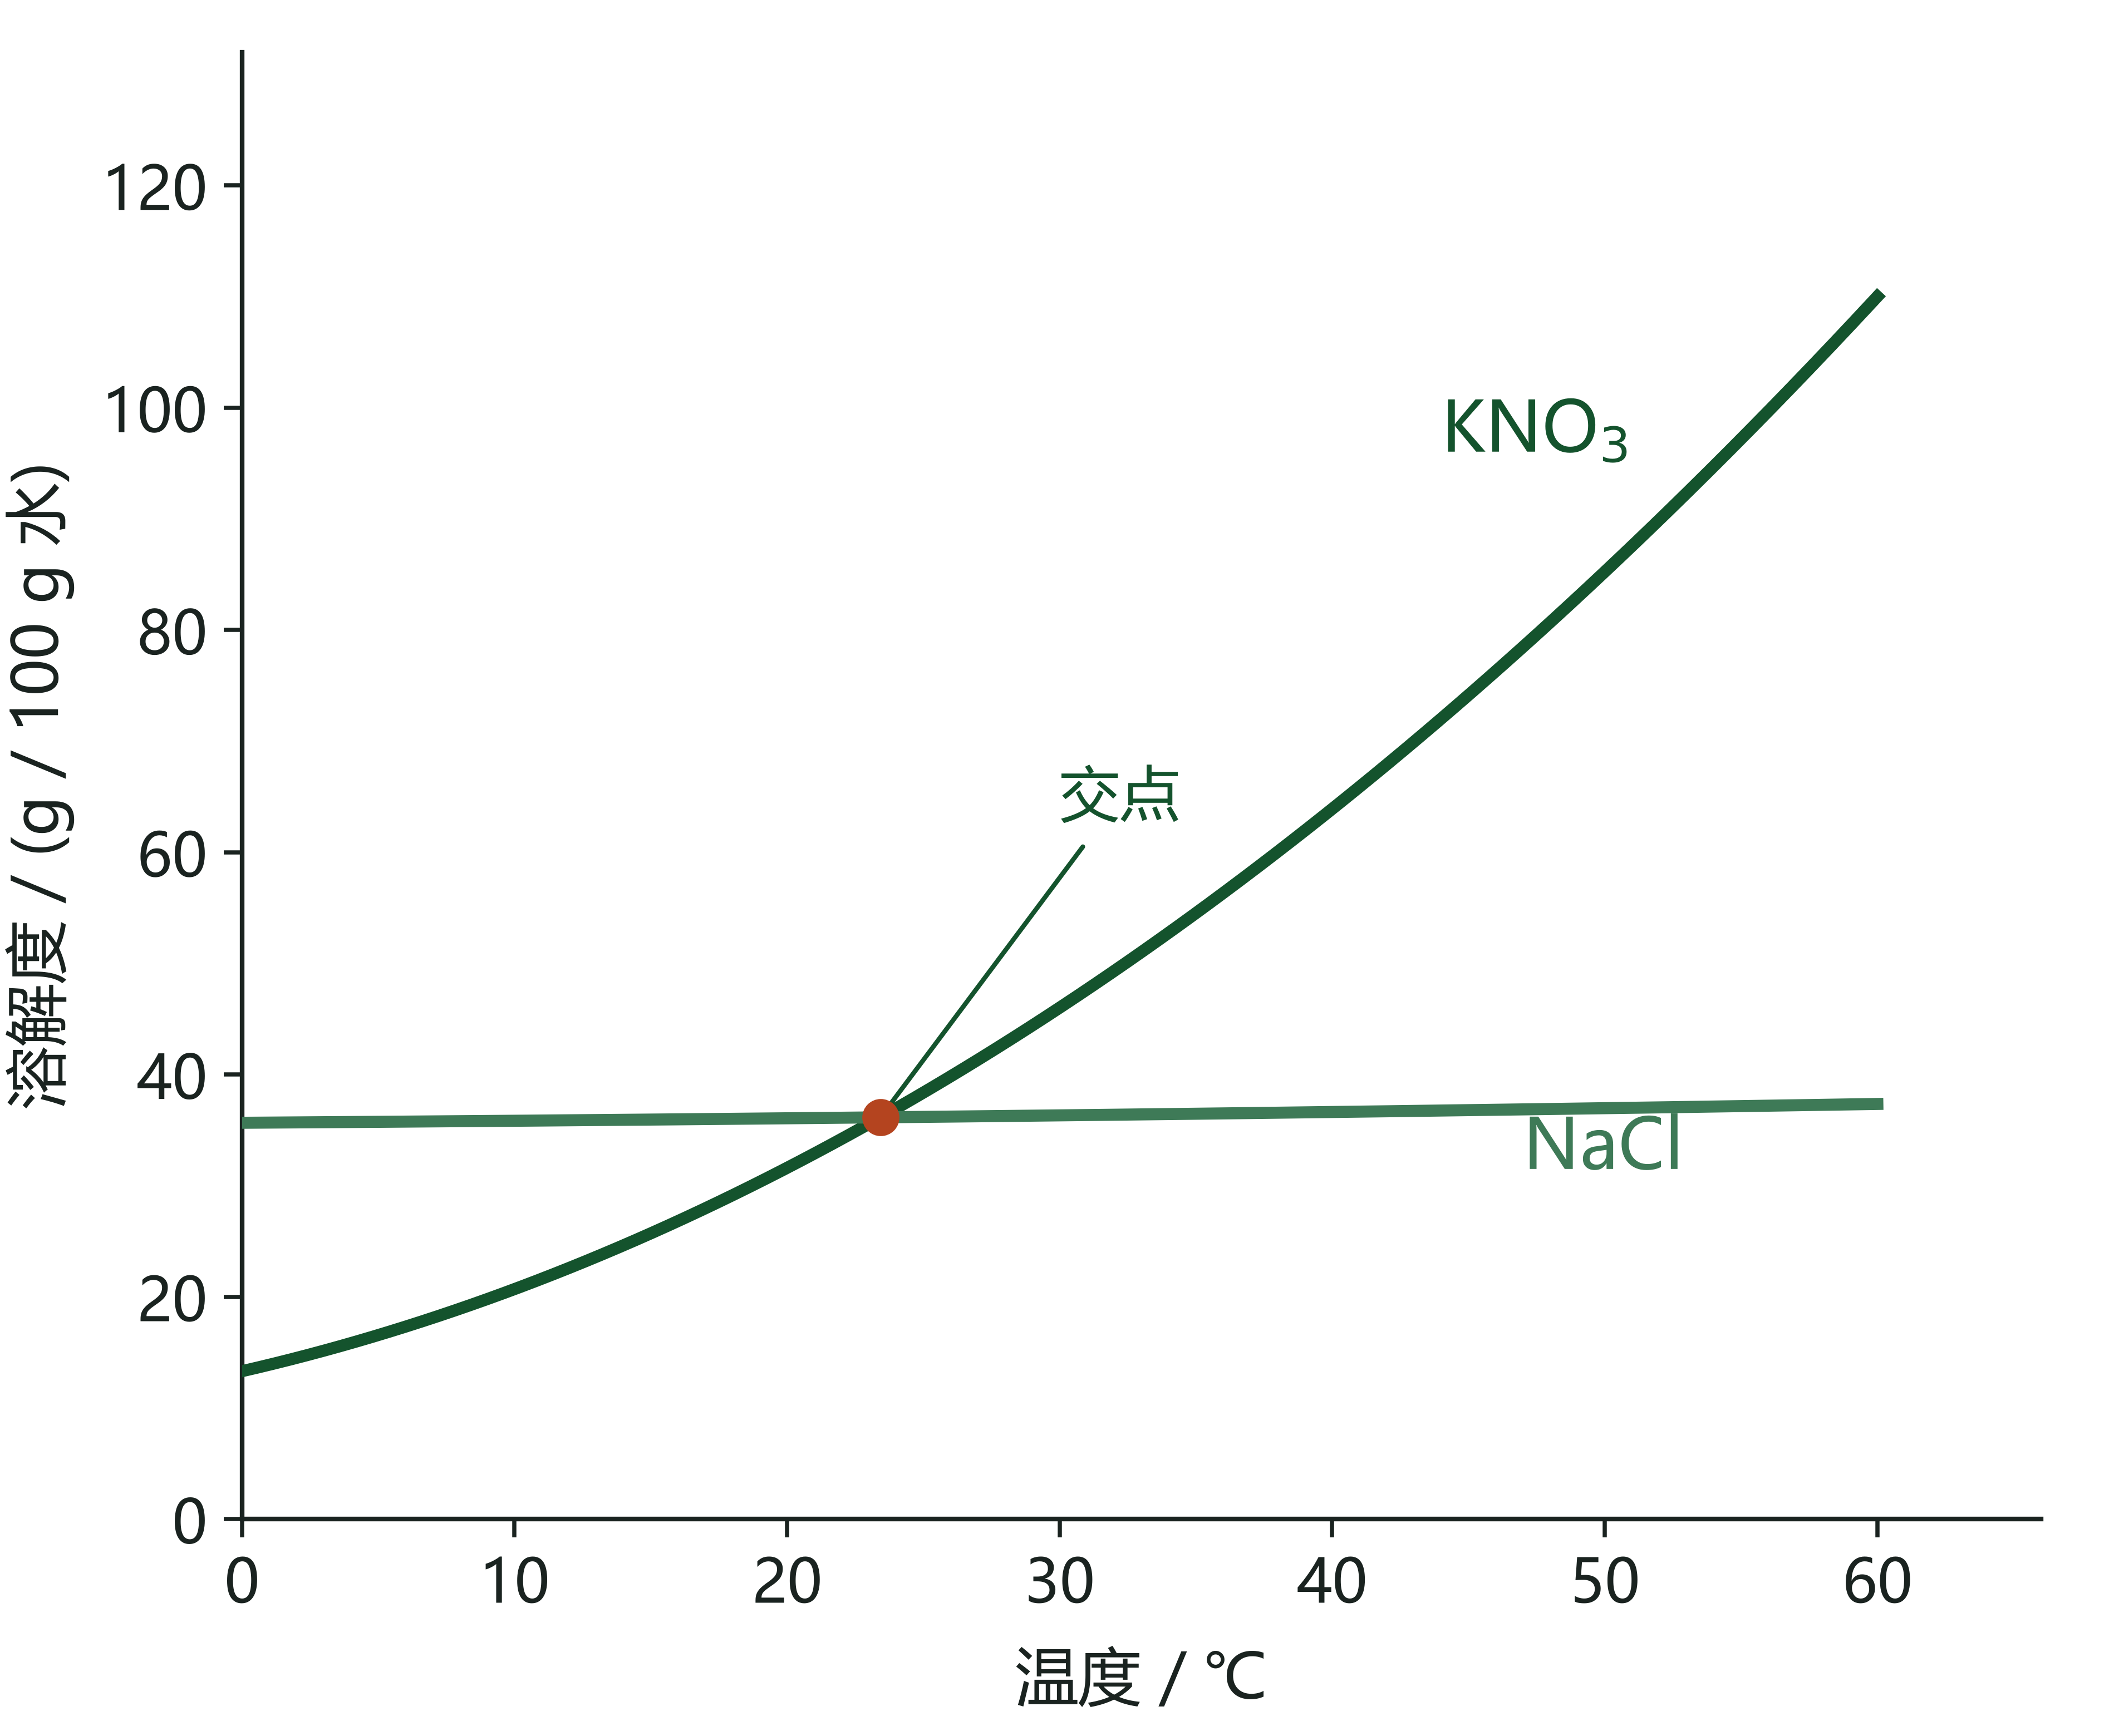
二 · 曲线与表格地图
曲线是状态地图，点在线上就是饱和
曲线上的每个位置，都在说三件事
曲线上方
饱和，并且杯底还有没溶完的固体。
曲线上
恰好饱和。这个点的纵坐标就是该温度下的溶解度。
曲线下方
不饱和，还能继续溶。
看图先看两个轴：横轴是温度，纵轴是溶解度
（单位 g / 100 g 水）。
单位不看，读数全错。
来源：KNO₃、NaCl 溶解度数据取自 2025 年上海中考第 37 题与 2025 年浦东新区一模第 39 题同源数值。
6

Slide 7
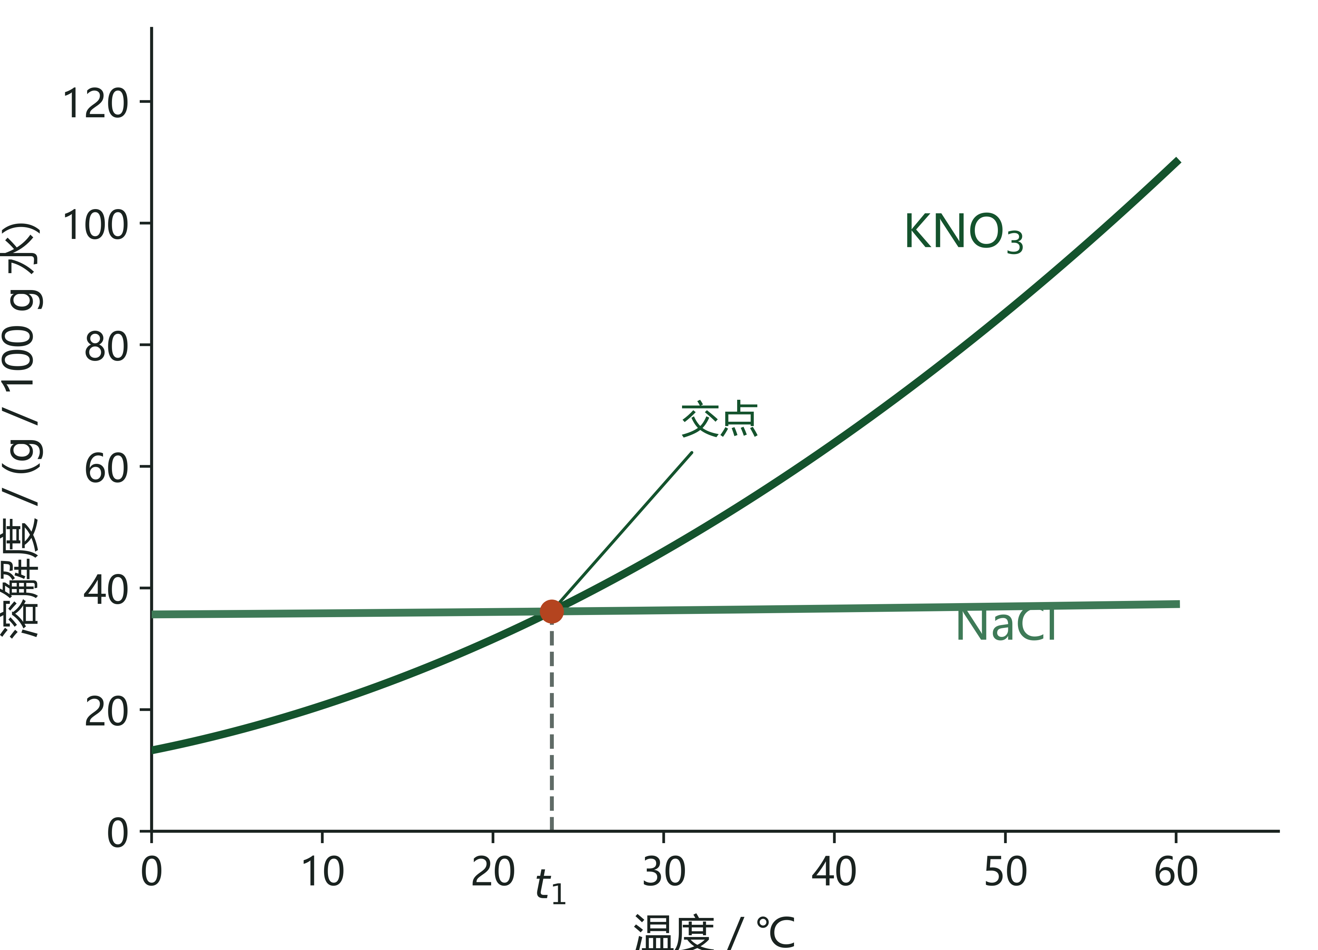
二 · 曲线与表格地图
交点只说溶解度相等，不说浓度相等
真题 · 2025 奉贤一模第 17 题 B
「t₁℃ 时，甲、乙两物质溶液的溶质质量分数相等」
→ 错。题目只说「溶液」，没说是饱和溶液。
交点只说明一件事：
该温度下两物质的溶解度相等。
要从「溶解度相等」推到「质量分数相等」，必须再补一个
前提：两者都恰好饱和。
补全后的正确说法
在 t₁℃，甲、乙各自的饱和溶液，溶质质量分数相等。
来源：2025 年上海市奉贤区中考一模 · 化学 · 第 17 题（不定项）。
7

Slide 8
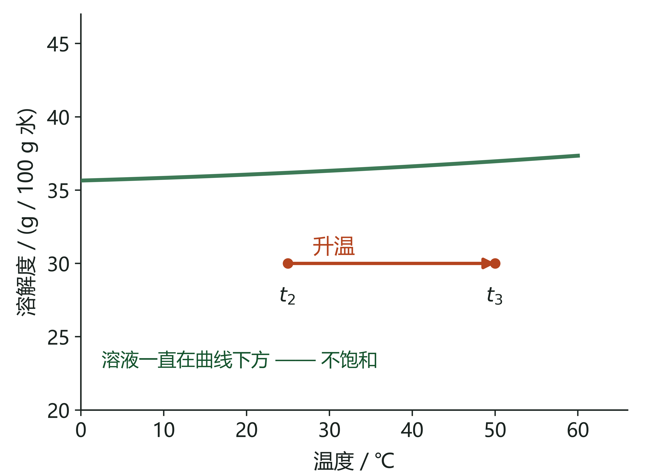
二 · 曲线与表格地图
升温后浓度不变，只是从满变成不满
真题 · 2025 浦东一模第 39 题②
t₁℃ 时，分别将 KNO₃、NaCl 的饱和溶液升温至 t₂℃（不考虑
溶剂蒸发），所得溶液的溶质质量分数：KNO₃ ＿＿ NaCl。
答案：＝（等于）
升温时只动了温度一个量：
溶质质量不变、溶剂质量不变。
质量分数 ＝ 溶质 ÷ 溶液，两者都没变，所以质量分数不变——溶液
只是从饱和变成了不饱和。
陷阱：把「溶解度变大」当成「浓度变大」。
来源：2025 年上海市浦东新区中考一模 · 化学 · 第 39 题②（参考答案：＝）。
8

Slide 9
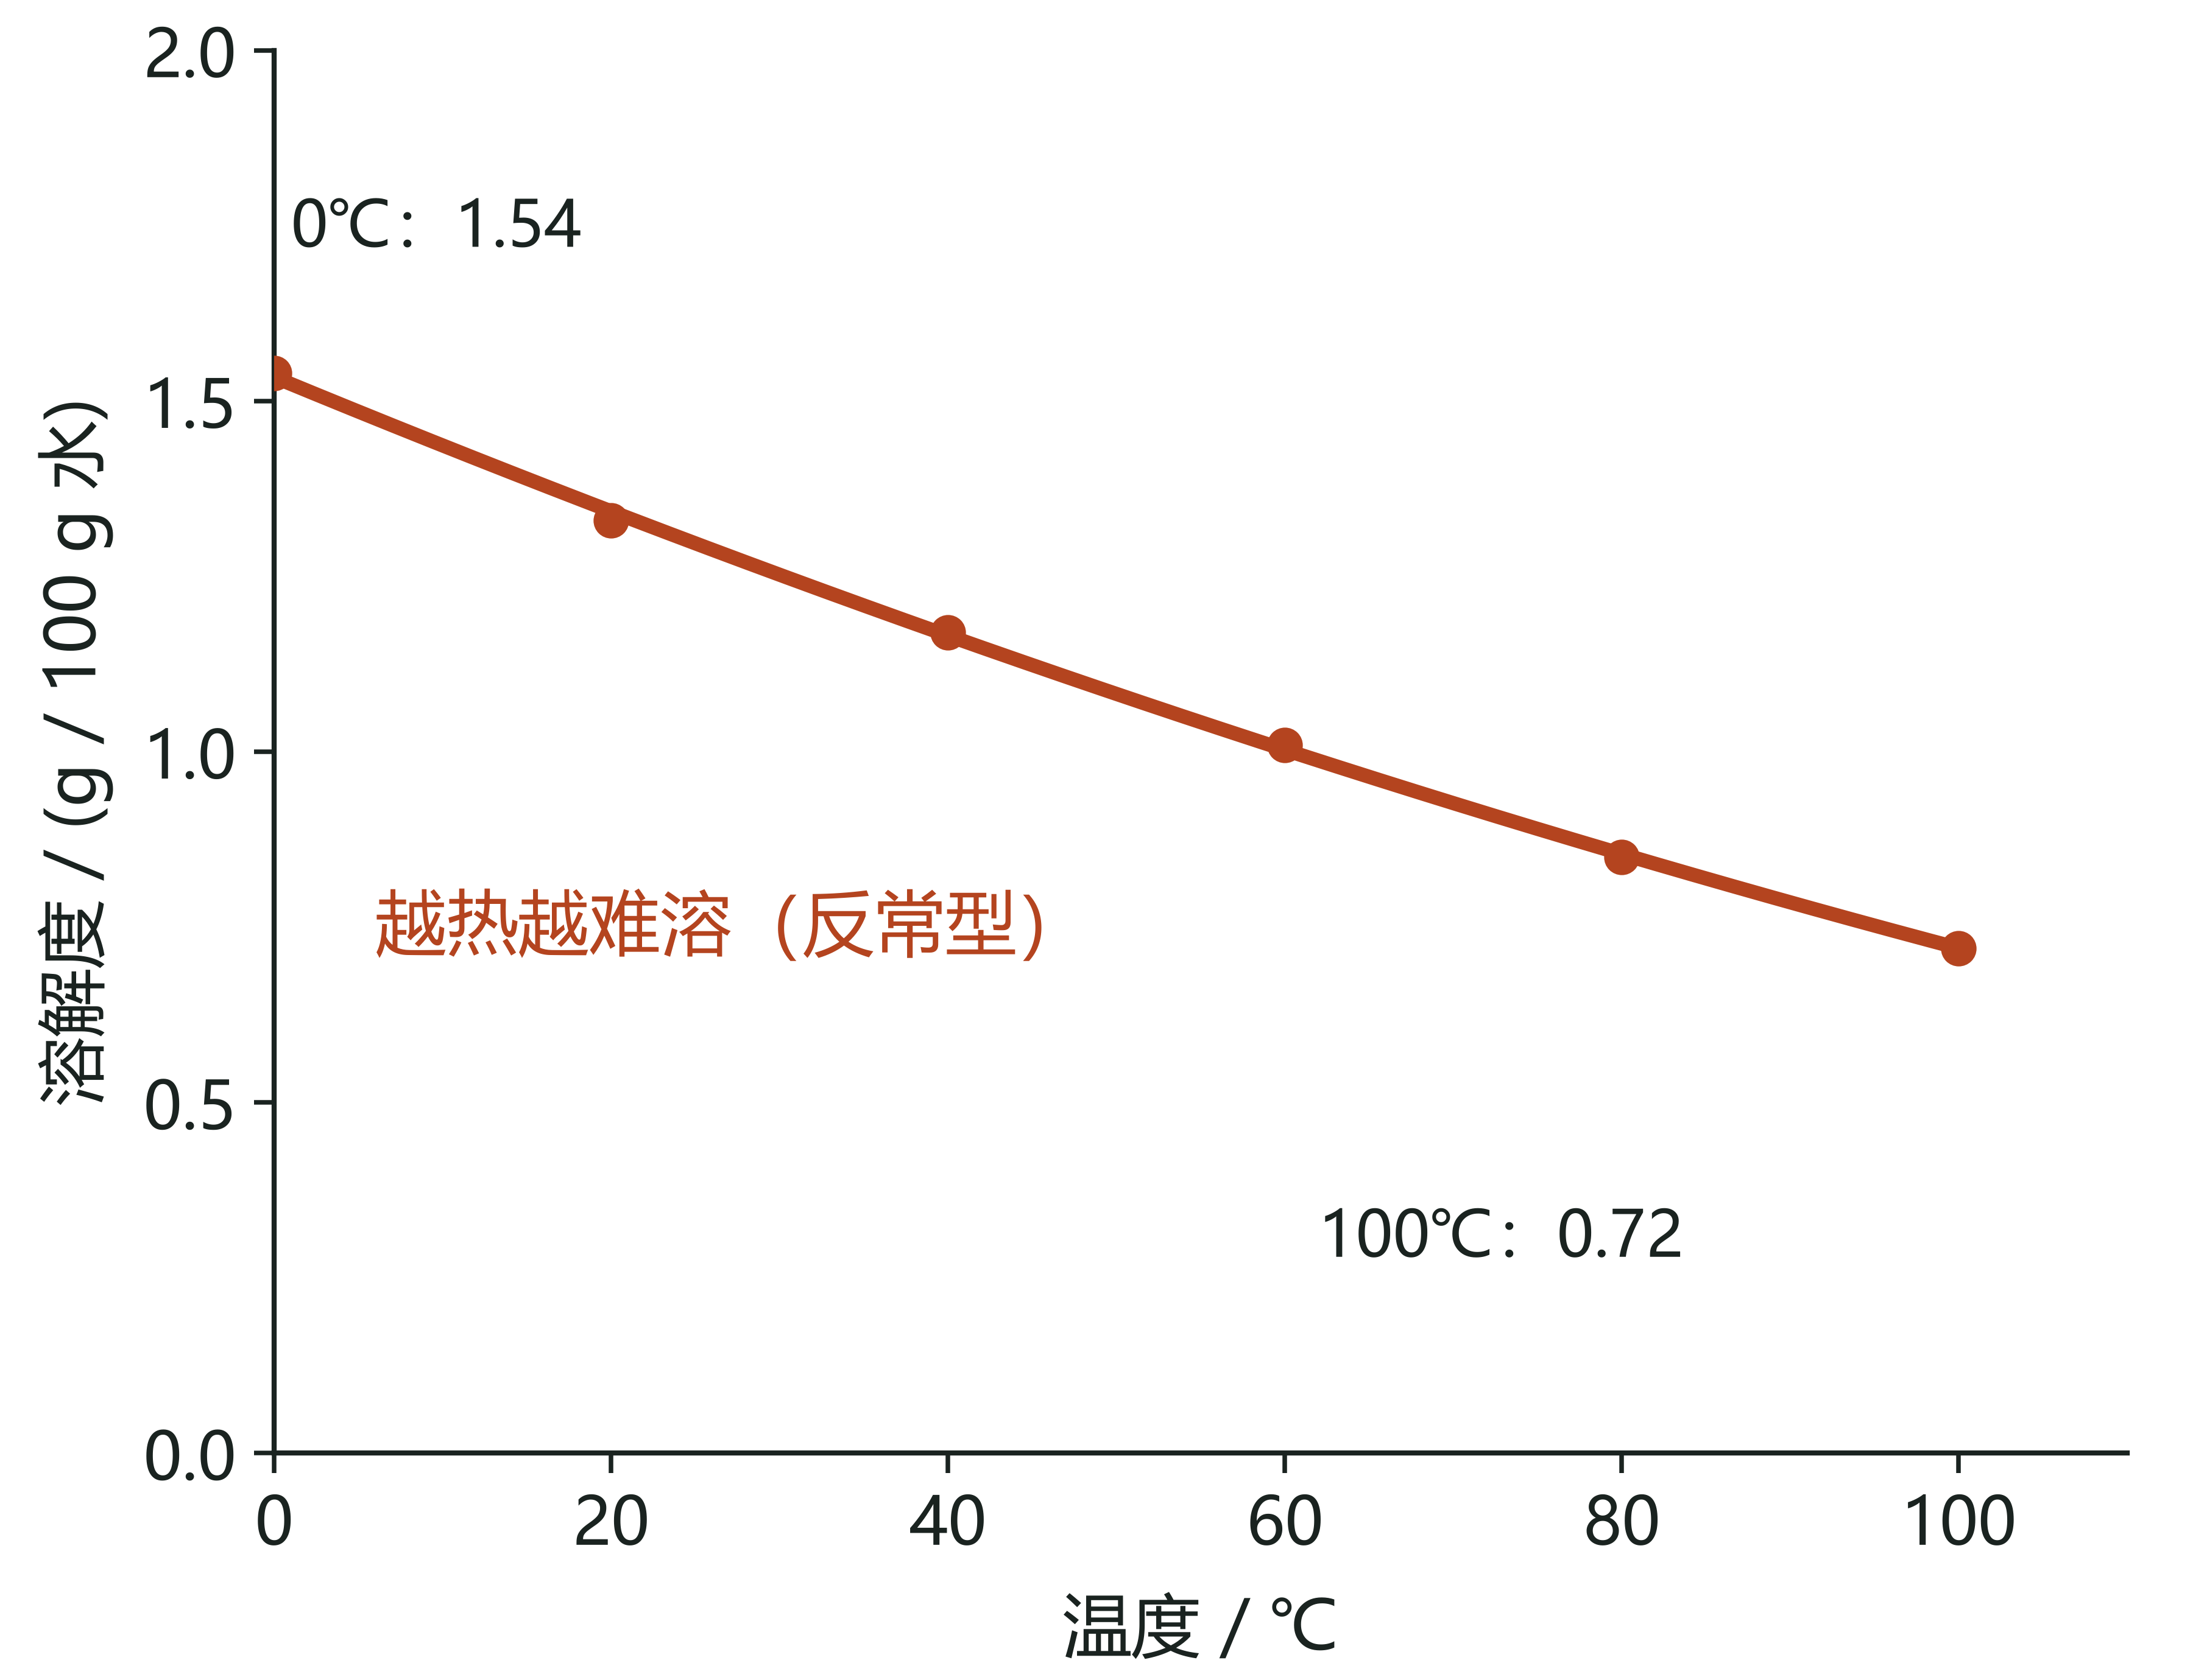
二 · 曲线与表格地图
表格要先看方向，有的物质越热越难溶
常规型与反常型
物质 | 0℃ → 高温 | 方向
Li₂CO₃ | 1.54 → 0.85 | 减小
SrCl₂ | 0.19 → 0.09 | 减小
Ca(OH)₂ | 随温度升高减小 | 减小
NaCl | 35.7 → 38.4 | 缓增
单位：g / 100 g 水。前三种越热越难溶——
这就是上海卷最爱考的反常型。
2024 第 39 题(2)① 的正确答案就是「减小」
读表第一件事不是找数，是看增减方向。
来源：2024 年上海中考第 39 题(2)①（Li₂CO₃）；2025 年上海市闵行区中考二模第 20 题（SrCl₂）。
9

Slide 10
二 · 曲线与表格地图
曲线陡缓决定方法，提纯谁决定谁析出
曲线形态 | 代表物质 | 对应方法
陡升 | KNO₃、尿素 | 降温结晶（冷却热饱和溶液）
缓升 | NaCl | 蒸发结晶
下降 | Ca(OH)₂、Li₂CO₃、SrCl₂ | 升温析出
选方法的依据是「溶解度受温度影响的大小」，不是溶解度本身的大小
提纯 KNO₃（含少量 NaCl）
提纯 NaCl（含少量 KNO₃）
配成高温饱和溶液 → 降温 → KNO₃ 大量析出，NaCl 留在母液
→ 过滤、洗涤、干燥
蒸发结晶 → NaCl 先析出 → KNO₃ 因量少且溶解度大，留在
母液，最后趁热过滤
来源：2022 年上海中考第 20 题（K₂SO₄ 提纯）；2024 年上海中考第 39 题（Li₂CO₃ 提纯）。
10

Slide 11
三 · 题型全谱
概念题错在漏条件，逐条比对就能全对
2024 第 5 题 有晶体析出的是
2025 第 1、3 题 属于溶液的是
A．打磨镁条 B．弯折铁丝
C．海水晒盐 D．粉碎矿石
蒸馏水 ／ 矿泉水 ／ 豆浆 ／ 牛奶
答案 C
答案：矿泉水
海水晒盐是蒸发结晶；打磨、弯折、粉碎只是形状变化，
没有晶体从溶液里析出。
矿泉水是均一、稳定的混合物；蒸馏水是纯净物；豆浆、牛奶是
浊液，会分层，不均一。
这类题的三条判据
溶液是混合物
浊液不是溶液
结晶不是形变
均一、稳定、由溶质和溶剂组成。
蒸馏水只有一种物质，不是溶液。
豆浆、牛奶、泥水都不均一，放久了会
分层或沉降。
晶体从溶液里析出才是结晶。打磨、
弯折、粉碎只是形体改变。
来源：2024 年上海中考第 5 题；2025 年上海中考第 1、3 题。
11

Slide 12
三 · 题型全谱
看不见固体，也可能是饱和
看得到固体
看不到固体
杯底还有没溶完的固体，上层清液一定是该溶质的饱和溶液。
判断成立，不用再验证。
可能恰好饱和，也可能不饱和——光看是看不出来的，判据
不足，必须动手验证。
真题问法：若要确定滤液是否为硝酸钾的饱和溶液，可进行的实验是＿＿
标准答法（三步，缺一不可）
① 取少量滤液于试管中——取样，不是把整杯都拿去做实验。
② 加入少量硝酸钾固体，充分搅拌——加的是同一种溶质。
③ 若固体不再溶解，则为饱和溶液；若继续溶解，则为不饱和溶液。
来源：2025 年上海市浦东新区中考一模 · 化学 · 第 39 题④。
12

Slide 13
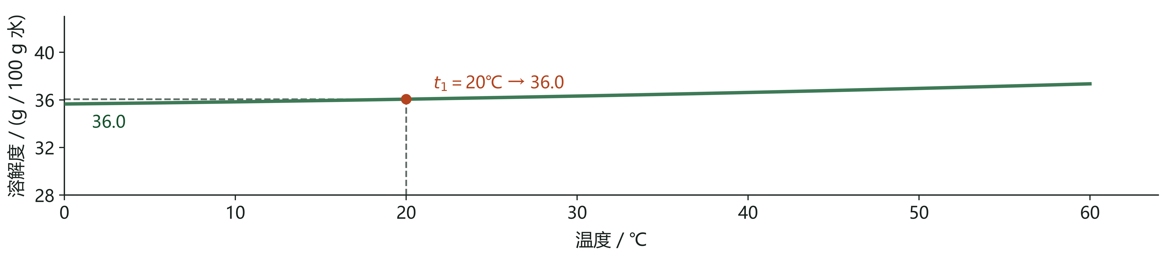
三 · 题型全谱｜曲线读图
读点取值，先看坐标轴的刻度
真题 · 浦东一模第 39 题① t₁℃ 时，NaCl 的溶解度为 ＿＿ g / 100 g 水。
36.0
① 先找温度
② 竖直向上
③ 水平向左
在横轴找到 t₁，也就是 20℃。
沿 t₁ 竖直向上，交到那条曲线上。
从交点水平向左，读纵轴刻度
—— 36.0。
常见错读：不看刻度凭印象写 36；或把 KNO₃ 曲线的值读成 NaCl 的。
来源：2025 年上海市浦东新区中考一模 · 化学 · 第 39 题①（答案 36.0）。
13

Slide 14
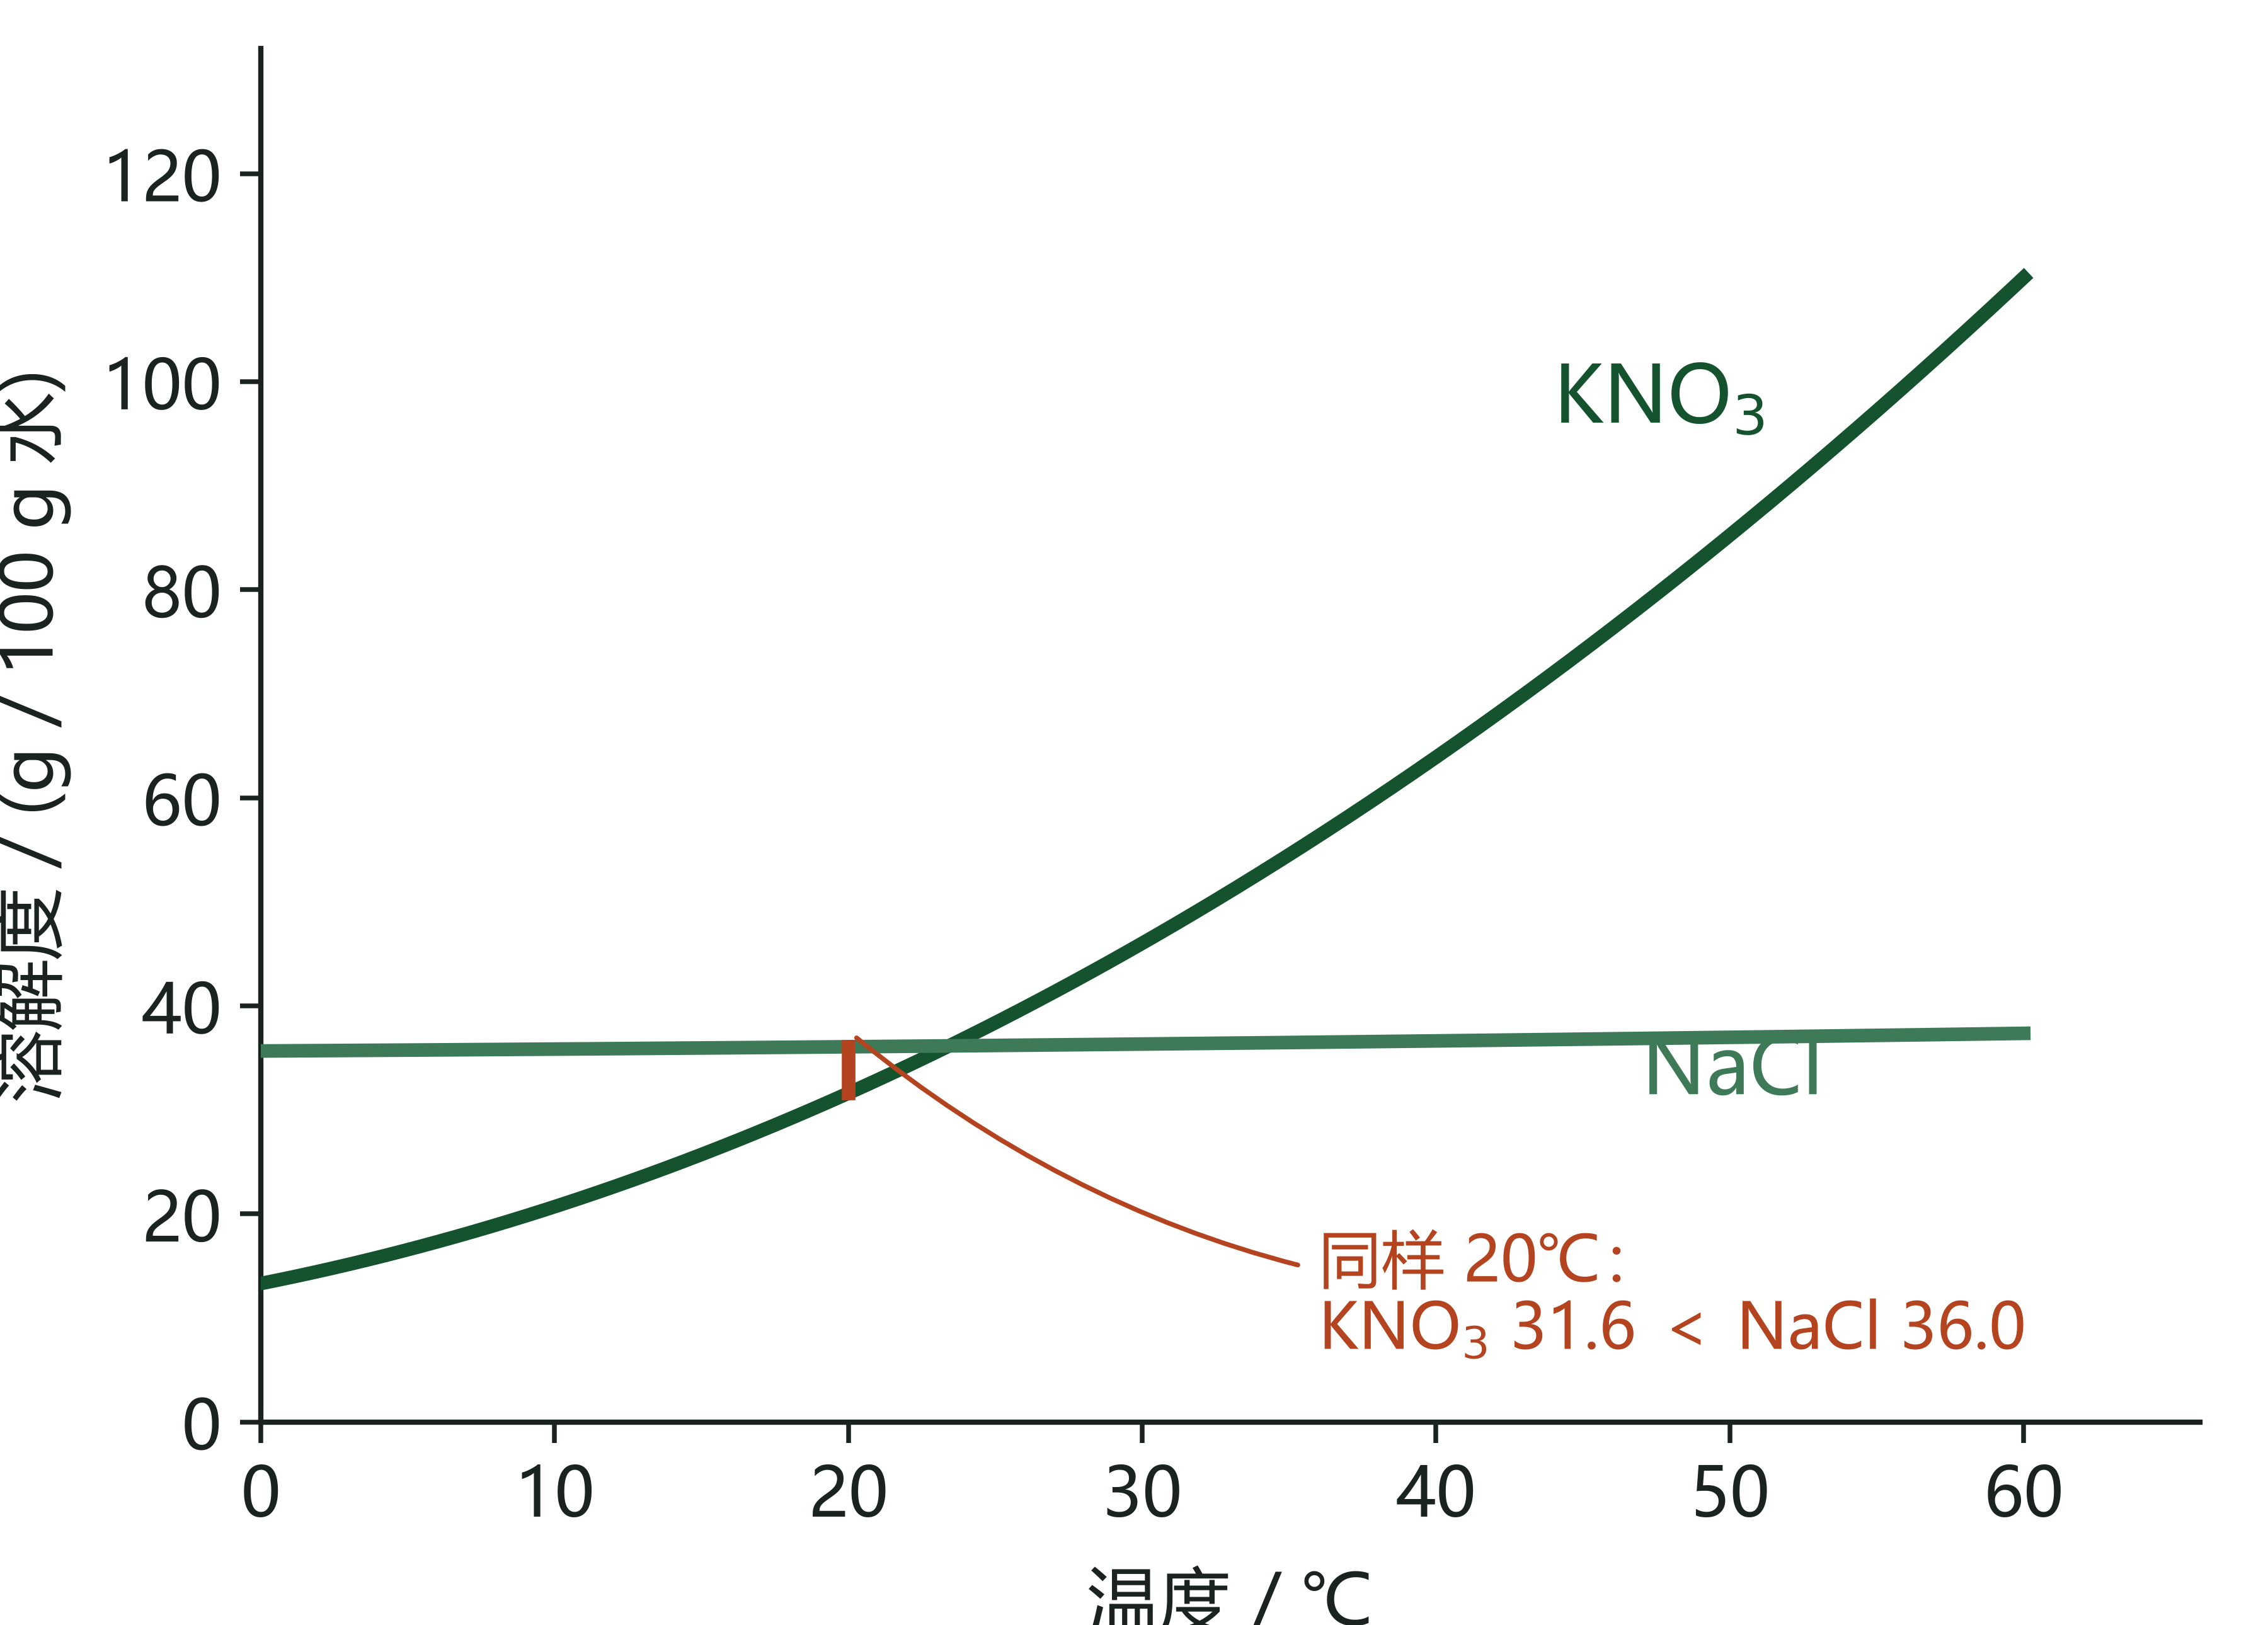
三 · 题型全谱｜曲线读图
比较溶解度，先问温度
题干 A 项
「甲物质的溶解度大于乙物质的溶解度」——
错，因为没指明温度。
不指明温度，大小关系可以反过来
温度 | KNO₃ | NaCl
0℃ | 13.3 | 35.7
20℃ | 31.6 | 36.0
60℃ | 110.0 | 37.3
低温下 KNO₃ 反而比 NaCl 小，60℃ 才反超。
来源：2025 年上海市奉贤区中考一模 · 化学 · 第 17 题（不定项，A 项）。
14

Slide 15
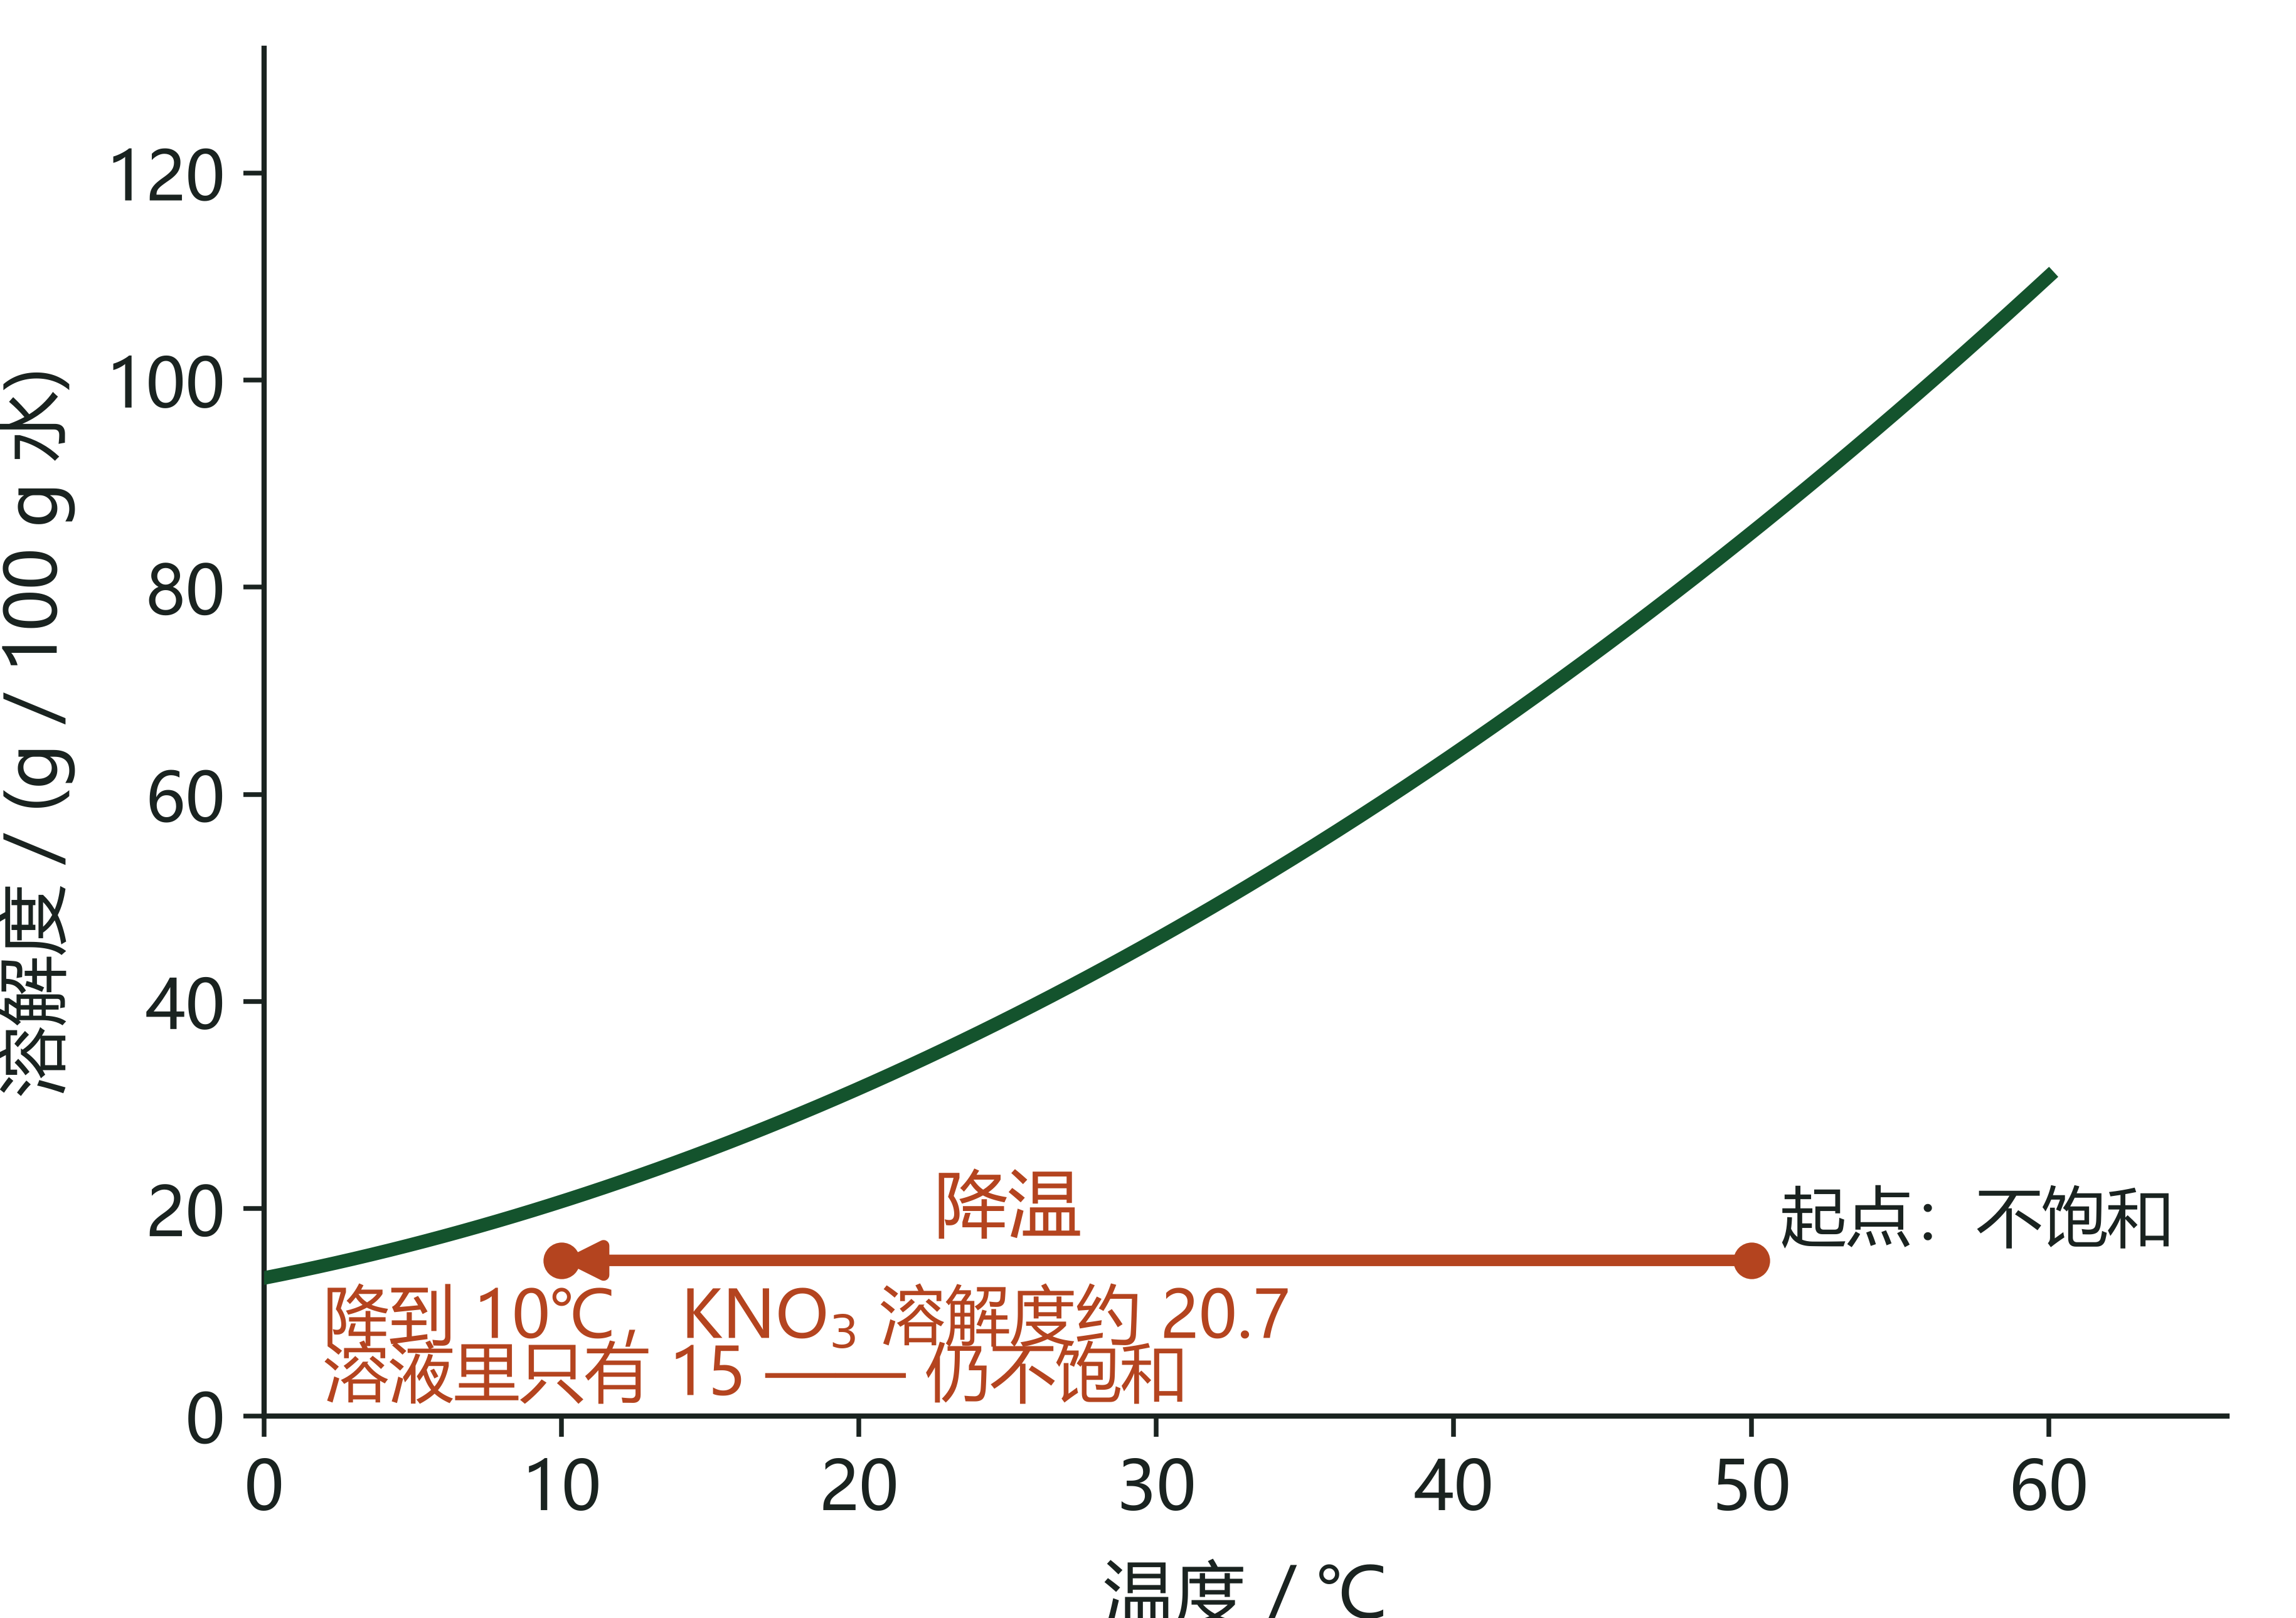
三 · 题型全谱｜动态判断
降温不一定到饱和
题干 C 项
「把 KNO₃ 不饱和溶液降温到 t₁℃，一定能得到 KNO₃ 的
饱和溶液」——错。
判断能不能到饱和，要比两个数
① 原来溶了多少（原溶质质量分数）
② 降温后最多能溶多少（该温度下的溶解度）
① ＜ ②，降温后仍不饱和。原本很稀的溶液，怎么降温都不会饱和。
「降温 → 析出」不是绝对规律，要看原溶液浓不浓。
来源：2025 年上海中考化学 · 原卷第 37 题（C 项）。参考答案为公开页整理，非官方标准答案。
15

Slide 16
三 · 题型全谱｜动态判断
沿线走一步，再判状态
题干 D 项（正确项）
「t₂℃ 的 NaCl 溶液升温到 t₃℃，溶液仍为
不饱和溶液」——对。
沿线走这三步
① 定起点：原溶液在曲线下方，是不饱和的；
② 升温，沿水平方向向右移，温度变大；
③ 曲线随温度升高而抬高，起点离曲线更远 —— 仍不饱和。
关键分清两种移动：
升温、降温 → 左右平移；
加溶质、蒸发水 → 上下平移。
来源：2025 年上海中考化学 · 原卷第 37 题（D 项，正确）。参考答案为公开页整理。
16

Slide 17
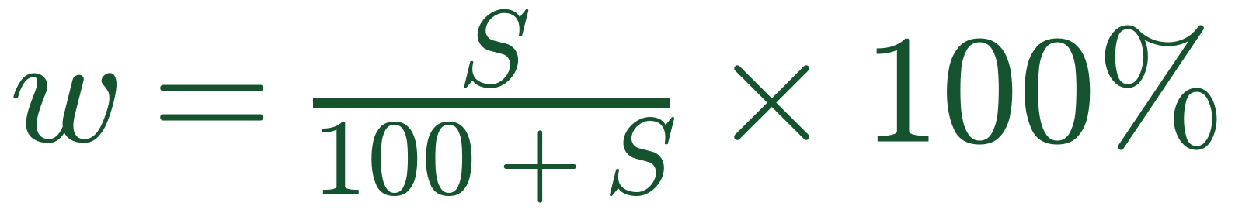
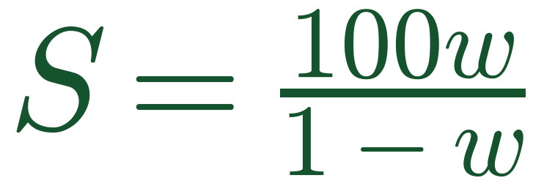
三 · 题型全谱｜计算
分母是溶液，不是溶剂
饱和溶液的质量分数
由质量分数反推溶解度
代进去算一遍：20℃ 时 NaCl 溶解度 36 g / 100 g 水
水 100 g
溶质 36 g
w ＝ 36 ÷ 136 × 100% ≈ 26.5% —— 这就是 NaCl 饱和溶液的上限，36% 永远配不出来。
陷阱：把「100 g 水溶 36 g」读成「100 g 溶液含 36 g」，于是把 36 直接当成 36%，两个数的分母差了一个溶质。
来源：2025 年上海市松江区中考一模 · 化学 · 第 17 题（D 项）；公式由溶解度定义推出。
17

Slide 18
三 · 题型全谱｜计算
稀释抓溶质守恒，混合抓总量
真题 · 2024 第 17 题 甲、乙、丙分别是质量分数为 2%、4%、6% 的 NaOH 溶液
C 项（正确） 100 g 丙与 200 g 水混合
D 项（正确） 相同质量的甲、乙、丙
稀释前后溶质质量不变：
100 × 6% ＝ (100 ＋ 200) × w
解得 w ＝ 6 ÷ 300 ＝ 2%。
溶液质量相同时，质量分数越小，
里面的水就越多。甲只有 2%，
所以甲这份里的水最多。
另外两项错在哪
A 错：题目只给了质量分数，没给温度，也没给 NaOH 的溶解度 —— 判不了饱和。
B 错：两溶液的质量没给，溶质多少无法比较；而且 2% 与 4% 混合，结果只会落在 2%~4% 之间，不可能是 6%。
混合后质量分数一定介于两者之间 —— 这一条能直接排除所有「越混越浓」的选项。
来源：2024 年上海中考化学 · 原卷第 17 题（不定项，参考答案 CD）。
18

Slide 19
三 · 题型全谱｜气体
气体随温度降、随压强升
真题 · 2025 第 36 题 能体现气体溶解度受温度或压强影响的是
选项 | 事例 | 判断 | 理由
A | 打开氮气钢瓶阀门，有气体逸出 | 错 | 钢瓶里是液氮，逸出是压强减小、分子间隙增大
B | 打开汽水瓶盖，有大量气体逸出 | 对 | 压强减小 → 气体溶解度减小
C | 水沸腾前，有小气泡冒出 | 对 | 温度升高 → 气体溶解度减小
D | 瘪的乒乓球放入热水能复原 | 错 | 这是气体受热膨胀，与溶解度无关
固体（多数）
气体
温度升高 → 溶解度增大。压强基本不影响固体溶解度。
温度升高 → 溶解度减小；压强增大 → 溶解度增大。与固体
正好相反，且必须真的有水做溶剂。
来源：2025 年上海中考化学 · 原卷第 36 题（参考答案 BC）。参考答案为公开页整理。
19

Slide 20
三 · 题型全谱｜表格
读表要按比例换算，不能照搬
真题 · 2022 第 20 题(2) 20℃ 时，10 g 水中最多溶解 K₂SO₄ ＿＿ g
温度(℃) | 0 | 20 | 60 | 100
NaCl | 35.7 | 36.0 | 37.1 | 39.2
K₂SO₄ | 7.4 | 11.1 | 18.2 | 24.1
换算：溶解度是「每 100 g 水」的基准
100 g 水 溶解 11.1 g
10 g 水 溶解 11.1 × 10 ÷ 100 ＝ 1.11 g
所以答案是 1.11 g。
单位：g / 100 g 水
三种读表题的走法
① 直接读：问「某温度下的溶解度」，横着找温度、读数值 —— 如 100℃ 时 NaCl 为 39.2 g。
② 按比例换算：水量不是 100 g 时，一律乘「水量 ÷ 100」。这是最常设的坑。
③ 反着算：给溶质质量求需要多少水，就把上面的比例式倒过来解。
来源：2022 年上海中考化学 · 原卷第 20 题(2)。
20

Slide 21
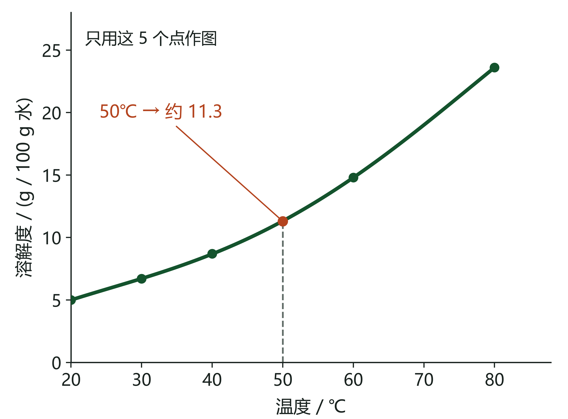
三 · 题型全谱｜作图
作图的第一关，是取舍数据
真题 · 2023 第 19 题 硼酸七烧杯实验
七个烧杯各加 25.0 g 硼酸、各加 100 g 水，测
不同温度下溶解的量。
温度 | 20 | 40 | 60 | 80 | 90
溶解 | 5.0 | 8.7 | 14.8 | 23.6 | 25.0
单位：g / 100 g 水（部分温度）
为什么只能取 20~80℃ 作图
90℃、100℃ 两杯里 25.0 g 恰好全部溶完，没有剩余固体，
就无法判断是否饱和。
不饱和的点测到的是「加进去的量」，不是溶解度
—— 不能拿去作图。
读 50℃ 处曲线：约 11.3 g / 100 g 水。
来源：2023 年上海中考化学 · 原卷第 19 题(2)。参考答案：50℃ 时约 11.3 g / 100 g 水。
21

Slide 22
三 · 题型全谱｜配制
配制溶液，先判断能不能溶完
真题 · 2023 第 19 题(3) 配 15% 硼酸溶液 100 g
① 先算用量
② 再验能不能溶完
③ 补上加热
溶质 ＝ 100 × 15% ＝ 15 g
溶剂 ＝ 100 − 15 ＝ 85 g
水的密度约 1 g/mL
所以量取 85 mL 水
20℃ 硼酸溶解度仅 5.0 g
85 g 冷水最多溶约 4.25 g
而你要溶 15 g —— 溶不完。
这一步是本题的命门。
称取 15 g 硼酸固体于烧杯中，
量取 85 mL 水加入，
加热并搅拌至完全溶解。
80℃ 时 85 g 水可溶约 20 g。
陷阱：把「配制溶液」当成纯算术
只算「要 15 g 固体、85 g 水」就交卷，忽略了溶解度上限这一层。正确的方案必须先确认：
这些溶质在这些水、这个温度下溶不溶得完。
来源：2023 年上海中考化学 · 原卷第 19 题(3)。参考答案：量取 85 mL 水，加热至完全溶解。
22

Slide 23
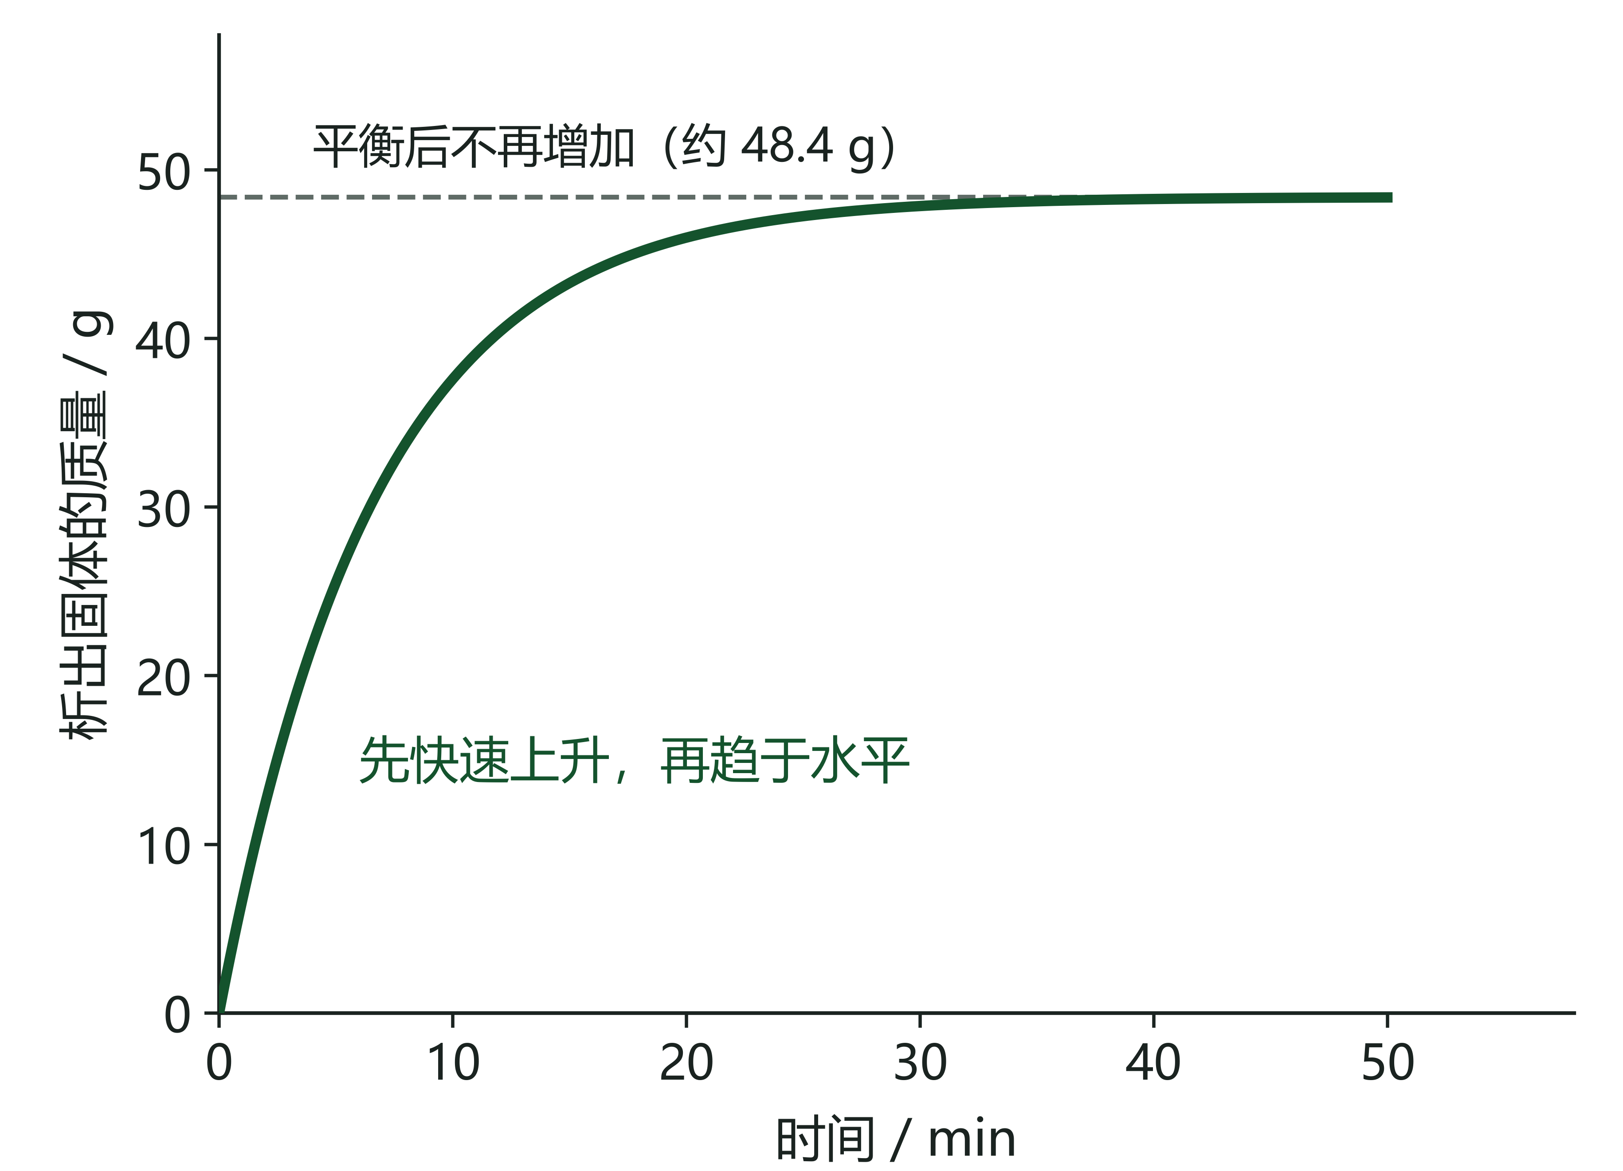
三 · 题型全谱｜作图
降温析出是上升后走平，不是斜线下降
真题 · 浦东一模第 39 题③
t₂℃ 时把 80 g KNO₃ 加入 100 g 水中，充分溶解后降温至 t₁℃，
画出溶液中析出固体的质量随时间的变化曲线。
正确形状：从 0 快速上升，然后趋于水平
析出需要时间：先逐渐增多，达到平衡后质量不再增加。
陷阱：画成斜线下降
横轴是「时间」，不是「温度」—— 别把纵轴变量
当成温度的函数来画。
来源：2025 年上海市浦东新区中考一模 · 化学 · 第 39 题③。曲线形状据参考答案描述绘制。
23

Slide 24
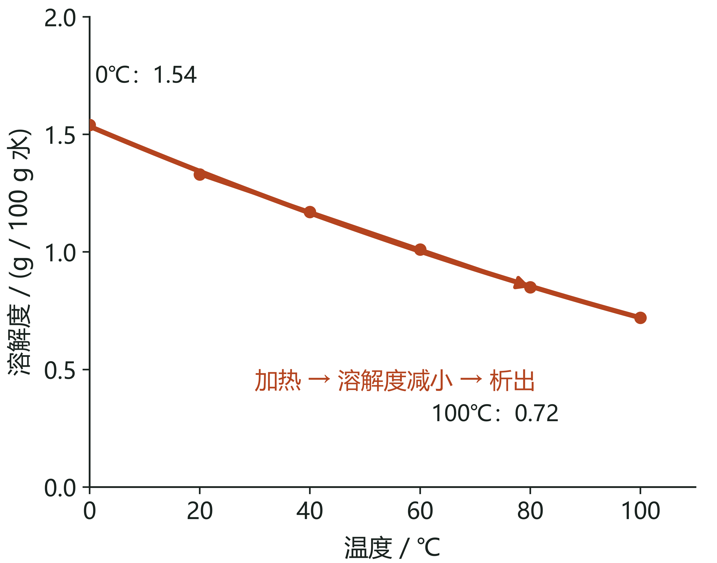
四 · 压轴与收束
上海卷最爱反着考：升温反而析出
真题 · 2024 第 39 题 碳酸锂（Li₂CO₃）提纯
粗制品的主要杂质是氯化钠。Li₂CO₃ 的溶解度随温度升高而减小
—— 这就是全题的钥匙。
(3)① 步骤Ⅱ、Ⅲ需要加热的原因
降低 Li₂CO₃ 的溶解度，使它结晶析出；同时 NaCl 升温溶解度略增，
留在溶液中不析出，从而实现分离。
(3)② 室温下，滤液 X 是 Li₂CO₃ 的＿＿溶液
答案：饱和。
已经从这个溶液里析出过 Li₂CO₃ 固体，剩下的母液在室温
下不能再溶 Li₂CO₃ 了。
陷阱：学生看「水多」就答不饱和。
来源：2024 年上海中考化学 · 原卷第 39 题（碳酸锂提纯）。参考答案为 21cnjy／学科网／人人文库公开页整理。
24

Slide 25
四 · 压轴与收束
提纯提谁，谁析出——工业流程三连问
问法 | 出处 | 答题要点
蒸发浓缩、趁热过滤的目的是什么 | 2024 第 39 题(4) | 提高 Li₂CO₃ 产量（滤液中还有溶解的 Li₂CO₃）；趁热过滤可 防止降温后它重新溶解。
上面这个做法的一条缺点 | 2024 第 39 题(4) | 蒸发到一定程度，NaCl 也会达到饱和一起析出，导致产品不纯。
用饱和 LiOH 溶液洗涤固体的优点 | 2025 徐汇二模第 40 题 | 既洗去表面附着的可溶杂质 LiCl，又不会溶解目标产物 LiOH——用纯水会把产品洗掉。
滤液 B 是否饱和？（2022 第 20 题）
一句话记住
达到饱和。理由同 2024 第 39 题：析出晶体后的滤液
必为该溶质的饱和溶液。
析出晶体后的滤液 ＝ 该溶质的饱和溶液，年年考。
来源：2024 年上海中考第 39 题(4)；2025 年上海市徐汇区中考二模第 40 题；2022 年上海中考第 20 题。
25

Slide 26

四 · 压轴与收束
考场四步，让这一块归零
动笔之前，先过这四步
①
先判状态
②
再问温度
这杯溶液是饱和，还是不饱和？有未溶固体、或加同种溶质
不再溶解，就是饱和。
要比较溶解度，先看题目有没有指明温度。没指明，大小
关系就不能下结论。
③
看方向
④
最后代数
这物质升温是溶解度变大还是变小？是不是 Ca(OH)₂、
Li₂CO₃ 这类反常型？
饱和溶液走 w ＝ S ÷ (100＋S)；不饱和走 w ＝ 溶质 ÷ 溶液。
入口选对，数就不会错。
这四步做完再动笔 —— 这一块就没有扣分点。
来源：本讲义全部真题的综合归纳。
26

